Slide 1

第四节
难溶电解质的溶解平衡

Slide 2

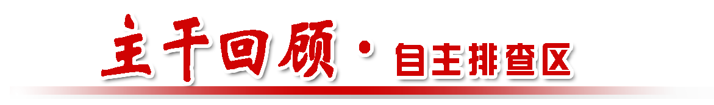

考纲 考情 | 三年14考 高考指数:★★★★☆
 | 1.了解难溶电解质的沉淀溶解平衡。 2.了解沉淀转化的本质。

Slide 3
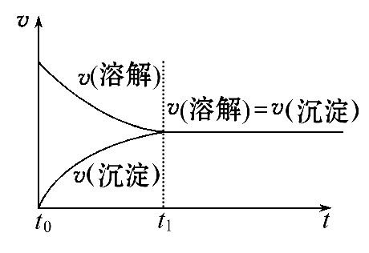
【知识梳理】
一、沉淀溶解平衡

Slide 4

1.沉淀溶解平衡的建立：
固体溶质 溶液中的溶质
>
v(溶解)__v(沉淀)，固体溶解
v(溶解)__v(沉淀)，溶解平衡
v(溶解)__v(沉淀)，析出晶体
=
<

Slide 5
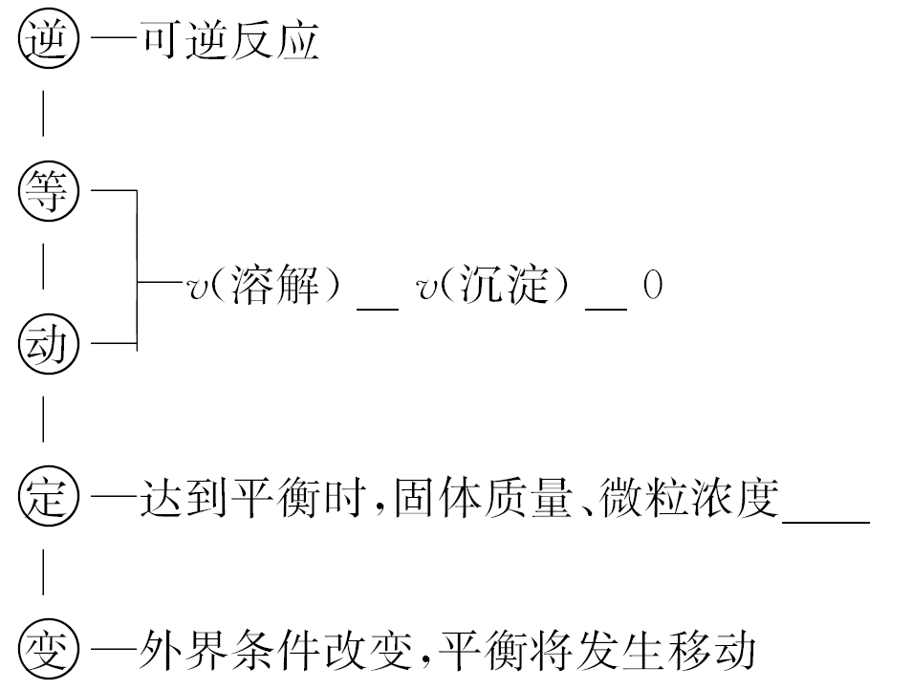
2.沉淀溶解平衡的特征：
=
≠
不变

Slide 6
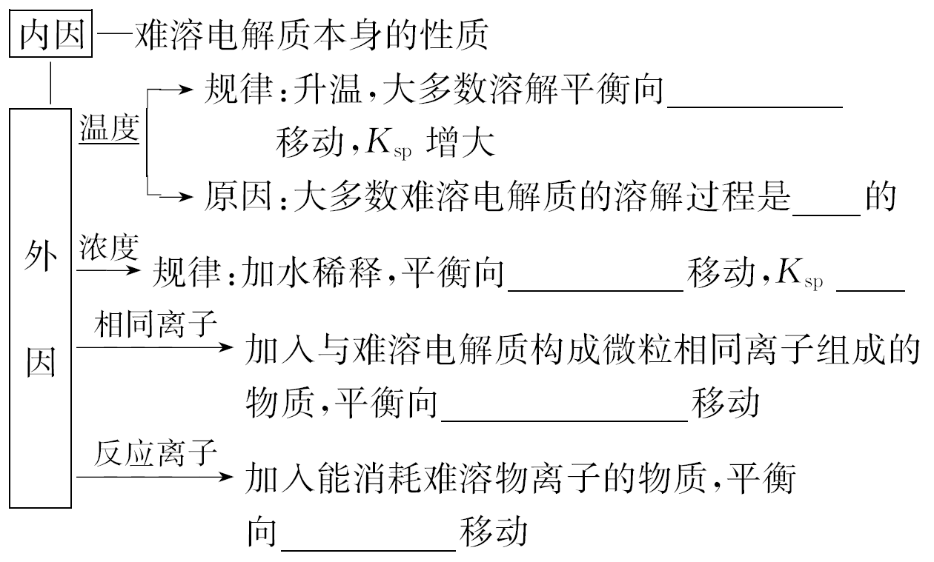
3.沉淀溶解平衡的影响因素：
溶解的方向
吸热
溶解的方向
不变
生成沉淀的方向
溶解的方向

Slide 7

以AgCl为例：AgCl(s) Ag⁺(aq)+Cl⁻(aq)
外界条件 | 移动方向 | c(Ag⁺) | K_{sp}
升高温度 | _____ | _____ | _____
加入少量的AgNO₃ | _____ | _____ | _____
加入Na₂S | _____ | _____ | _____
通入HCl | _____ | _____ | _____
正向
增大
增大
逆向
增大
不变
正向
减小
不变
逆向
减小
不变

Slide 8
4.溶度积和离子积：
以Mg(OH)₂(s) Mg²⁺(aq)+2OH⁻(aq)为例：
 | 溶度积 | 离子积
概念 | 沉淀溶解的平衡常数 | 溶液中有关离子 浓度幂的乘积
符号 | K_{sp} | Q_{c}
表达式 | K_{sp}[Mg(OH)₂]＝_______________，式中的浓度都是平衡浓度 | Q_{c}[Mg(OH)₂]＝ _______________， 式中的浓度是任意浓度
c(Mg²⁺)·c²(OH⁻)
c(Mg²⁺)·c²(OH⁻)

Slide 9
 | 溶度积 | 离子积
应用 | 判断在一定条件下沉淀能否生成或溶解 ①Q_{c}>K_{sp}：溶液过饱和，有_____析出 ②Q_{c}＝K_{sp}：溶液饱和，处于_____状态 ③Q_{c}<K_{sp}：溶液_______，无沉淀析出
沉淀
平衡
未饱和

Slide 10
【微点拨】
(1)溶解平衡一般是吸热的,温度升高平衡右移,K_{sp}增大,但Ca(OH)₂相反。
(2)对于相同类型的物质,K_{sp}的大小反映了难溶电解质在溶液中溶解能力的大小。K_{sp}越小,则难溶电解质的溶解度越小。

Slide 11
二、沉淀溶解平衡的应用
1.沉淀的生成:
(1)调节pH法:如除去CuCl₂溶液中的杂质FeCl₃,可以向溶液中加入CuO,调节溶液的pH,使Fe³⁺形成Fe(OH)₃沉淀而除去。离子方程式为
__________________,
_________________________。
(2)沉淀剂法。
如用H₂S沉淀Hg²⁺的离子方程式为____________________。
CuO+2H⁺====Cu²⁺+H₂O
Fe³⁺+3H₂O====Fe(OH)₃↓+3H⁺
H₂S+Hg²⁺====HgS↓+2H⁺

Slide 12
2.沉淀的溶解:
(1)酸溶解法。
如CaCO₃溶于盐酸,离子方程式为__________________________。
Cu(OH)₂溶于稀硫酸,离子方程式为_______________________。
(2)盐溶液溶解法。
如Mg(OH)₂溶于NH₄Cl溶液,离子方程式为
__________________________________。
CaCO₃+2H⁺====Ca²⁺+CO₂↑+H₂O
Cu(OH)₂+2H⁺====Cu²⁺+2H₂O

Slide 13
3.沉淀的转化:
(1)实质:沉淀溶解平衡的移动。
(2)规律:一般说来,溶解度小的沉淀容易转化成___________的沉淀。沉淀的溶解度差别越大,越容易转化。
溶解度更小

Slide 14

(3)应用。
①锅炉除垢：将CaSO₄转化为CaCO₃，离子方程式为
__________________________。
②矿物转化：
CuSO₄溶液遇PbS转化为CuS，离子方程式为
___________________。
Cu²⁺+PbS====CuS+Pb²⁺

Slide 15
【微点拨】
(1)用沉淀法除杂不可能将杂质离子全部通过沉淀除去。一般认为残留在溶液中的离子浓度小于1×10⁻⁵mol·L⁻¹时,沉淀已经完全。
(2)一般说来,溶解度小的沉淀转化成溶解度更小的沉淀容易实现。

Slide 16
【小题快练】
1.【思考辨析】
(1)下列方程式
①AgCl(s) Ag⁺(aq)+Cl⁻(aq)
②AgCl====Ag⁺+Cl⁻表示的意义相同。 ( )
【分析】①是AgCl的沉淀溶解平衡的离子方程式;AgCl是强电解质,②是AgCl的电离方程式。
×

Slide 17
(2)(2014·安徽高考)因溶解度小的沉淀易向溶解度更小的沉淀转化,故ZnS沉淀中滴加CuSO₄溶液可以得到CuS沉淀。( )
【分析】CuS比ZnS更难溶,因此向ZnS沉淀中滴加CuSO₄溶液可实现沉淀转化,生成CuS沉淀。
(3)(2013·安徽高考)室温下,AgCl在水中的溶解度小于在食盐水中的溶解度。( )
【分析】增加Cl⁻的浓度,AgCl的沉淀溶解平衡逆向移动,溶解度减小,错误。
√
×

Slide 18
(4)(2013·重庆高考)AgCl沉淀易转化为AgI沉淀且K(AgX)=c(Ag⁺)·
c(X⁻),故K(AgI)<K(AgCl)。( )
【分析】沉淀AgCl易转化成沉淀AgI,说明碘化银的溶解度小于氯化银,即K(AgI)<K(AgCl)。
√

Slide 19
(5)(2012·北京高考)向AgCl悬浊液中滴加Na₂S溶液,白色沉淀变成黑色:2AgCl+S²⁻====Ag₂S+2Cl⁻。( )
【分析】AgCl悬浊液中滴加Na₂S溶液,白色沉淀变成黑色,属于沉淀的转化,即AgCl白色沉淀转化为更难溶的Ag₂S黑色沉淀。
√

Slide 20
2.【教材研习】
(1)(RJ选修4·P67)下列说法中正确的是 ( )
A.绝对不溶的物质是存在的
B.不溶于水的物质溶解度为0
C.某物质的溶解性为难溶,则该物质不溶于水
D.某离子被沉淀完全是指该离子在溶液中的浓度小于1×10⁻⁵mol·L⁻¹

Slide 21
【解析】选D。难溶与易溶只是相对而言的,通常溶解度<0.01 g为难溶,所以绝对不溶的物质是不存在的,故A错误;绝对不溶的物质是不存在的,不溶于水的物质是表示溶解度<0.01 g,故B、C错误;一般情况下,若溶液中离子浓度小于1×10⁻⁵mol·L⁻¹时,可以认为该离子已经沉淀完全,故D正确。

Slide 22
(2)(RJ选修4·P67)以MnO₂为原料制得的MnCl₂溶液中常含有Cu²⁺、Pb²⁺、Cd²⁺等金属离子,通过添加过量难溶电解质MnS,可使这些金属离子形成硫化物沉淀,经过滤除去包括MnS在内的沉淀,再经蒸发、结晶,可得纯净的MnCl₂。
根据上述实验事实,可推知MnS具有的相关性质是 ( )
A.具有氧化性
B.溶度积与CuS、PbS、CdS等相同
C.溶度积大于CuS、PbS、CdS
D.溶度积小于CuS、PbS、CdS

Slide 23
【解析】选C。添加过量的MnS是为了除去MnCl₂溶液中的Cu²⁺、Pb²⁺、Cd²⁺,所以为了不引入MnS杂质,MnS应该具有难溶的性质,但又能提供S²⁻,以便与Cu²⁺、Pb²⁺、Cd²⁺结合,所以MnS的溶度积应大于CuS、PbS、CdS。

Slide 24
(3)(RJ选修4·P67)将AgCl与AgBr的饱和溶液等体积混合,再加入足量的浓AgNO₃溶液,发生的反应为 ( )
A.只有AgBr沉淀生成
B.AgCl与AgBr沉淀等量生成
C.AgCl与AgBr沉淀都有,但以AgCl沉淀为主
D.AgCl与AgBr沉淀都有,但以AgBr沉淀为主

Slide 25
【解析】选C。在AgCl和AgBr两饱和溶液中,c(Cl⁻)>c(Br⁻),再加入足量的AgNO₃浓溶液,将溶液中的Cl⁻、Br⁻都尽可能沉淀,因此AgCl沉淀多于AgBr。

Slide 26
(4)(SJ选修4·P86)一定温度下,将足量的AgCl分别放入下列物质中,AgCl的溶解度由大到小的排列顺序是 ( )
①20 mL 0.01 mol·L⁻¹KCl溶液
②30 mL 0.02 mol·L⁻¹CaCl₂溶液
③40 mL 0.03 mol·L⁻¹HCl溶液
④10 mL蒸馏水
⑤50 mL 0.05 mol·L⁻¹AgNO₃溶液
A.①>②>③>④>⑤ B.④>①>③>②>⑤
C.⑤>④>②>①>③ D.④>③>⑤>②>①

Slide 27
【解析】选B。AgCl(s) Ag⁺(aq)+Cl⁻(aq),由于c(Ag⁺)·
c(Cl⁻)=K_{sp},c(Cl⁻)或c(Ag⁺)越大,越能抑制AgCl的溶解,AgCl的溶解度就越小。①c(Cl⁻)=0.01 mol·L⁻¹,
②c(Cl⁻)=0.04 mol·L⁻¹,③c(Cl⁻)=0.03 mol·L⁻¹,
④c(Cl⁻)=0 mol·L⁻¹,⑤c(Ag⁺)=0.05 mol·L⁻¹,
Ag⁺或Cl⁻浓度由小到大的顺序为④<①<③<②<⑤,故AgCl的溶解度由大到小的排列顺序为④>①>③>②>⑤。

Slide 28
【速记卡片】
1.溶度积常数(K_{sp}):
对于溶解平衡M_{m}A_{n}(s) mM^{n+}(aq)+nA^{m-}(aq)
K_{sp}=c^{m}(M^{n+})·c^{n}(A^{m-})
对确定的难溶物,其K_{sp}只与温度有关。

Slide 29
2.溶度积规则中的3个关系:
Q_{c}<K_{sp}——溶液不饱和,无沉淀析出。
Q_{c}=K_{sp}——溶液饱和,沉淀与溶解处于平衡状态。
Q_{c}>K_{sp}——溶液过饱和,有沉淀析出。
3.2个应用:
(1)沉淀的溶解与生成;(2)沉淀的转化。

Slide 30



考点一 沉淀的生成、溶解与转化
【自主训练】(2013·新课标全国卷Ⅰ)已知K_{sp}(AgCl)＝1.56×10⁻¹⁰，
K_{sp}(AgBr)＝7.7×10⁻¹³，K_{sp}(Ag₂CrO₄)＝9.0×10⁻¹²。某溶液中含有
Cl⁻、Br⁻和 ，浓度均为0.010 mol·L⁻¹，向该溶液中逐滴加入
0.010 mol·L⁻¹的AgNO₃溶液时，三种阴离子产生沉淀的先后顺序为
( )
A.Cl⁻、Br⁻、 B. 、Br⁻、Cl⁻
C.Br⁻、Cl⁻、 D.Br⁻、 、Cl⁻

Slide 31
【解析】选C。当Cl⁻浓度为0.010 mol·L⁻¹时，要产生AgCl沉淀，
所需Ag⁺的最小浓度为1.56×10⁻⁸mol·L⁻¹，当Br⁻的浓度为
0.010 mol·L⁻¹时，要产生AgBr沉淀，所需Ag⁺的最小浓度为7.7×
10⁻¹¹mol·L⁻¹，当 浓度为0.010 mol·L⁻¹时，要产生Ag₂CrO₄沉
淀，所需Ag⁺的最小浓度为3.0×10⁻⁵mol·L⁻¹，向混合溶液中逐滴加
入0.010 mol·L⁻¹的硝酸银溶液时，Ag⁺的浓度逐渐增大，所以Br⁻最
先沉淀， 最后沉淀。应选C。

Slide 32



【互动探究】(1)在AgCl、AgBr与Ag₂CrO₄三种溶解平衡体系中,哪种体系中的c(Ag⁺)最大?
提示:设三种溶液中的c(Ag⁺)分别为a、b、c,则a= ×
10⁻⁵mol·L⁻¹;b= ×10⁻⁶mol·L⁻¹;c= ×10⁻⁴mol·L⁻¹;故Ag₂CrO₄溶液中的c(Ag⁺)最大。

Slide 33

(2)在AgCl、AgBr与Ag₂CrO₄三种溶解平衡体系中,哪种溶质的溶解度最大?
提示:设溶液的体积为1 L(近似看作1 000 g),则溶解度分别为
×10⁻⁵×143.5×0.1 g、 ×10⁻⁶×188×0.1 g和 ×
×10⁻⁴×332×0.1 g;故溶解度最大的是Ag₂CrO₄。

Slide 34
【归纳总结】
1.沉淀的生成:
(1)条件:离子浓度积(Q_{c})大于溶度积(K_{sp})。
(2)应用。
①分离离子:同一类型的难溶电解质,如AgCl、AgBr、AgI,溶度积小的物质先析出,溶度积大的物质后析出。
②控制溶液的pH来分离物质,如除去CuCl₂中的FeCl₃就可向溶液中加入CuO或Cu(OH)₂等物质,将Fe³⁺转化为Fe(OH)₃而除去。

Slide 35
2.沉淀的溶解:
当溶液中溶度积Q_{c}小于K_{sp}时,沉淀可以溶解,其常用的方法有:
(1)酸碱溶解法:加入酸或碱与溶解平衡体系中的相应离子反应,降低离子浓度,使平衡向溶解的方向移动,如CaCO₃可溶于盐酸。
(2)盐溶解法:加入盐溶液,与沉淀溶解平衡体系中某种离子反应生成弱电解质,从而减小离子浓度使沉淀溶解,如Mg(OH)₂溶于NH₄Cl溶液。

Slide 36
(3)配位溶解法:加入适当的配合剂,与沉淀溶解平衡体系中的某种离子生成稳定的配合物,从而减小离子浓度使沉淀溶解,如AgCl溶于氨水。
(4)氧化还原法:通过发生氧化还原反应使平衡体系中的离子浓度降低,从而使沉淀溶解,如Ag₂S溶于硝酸。

Slide 37
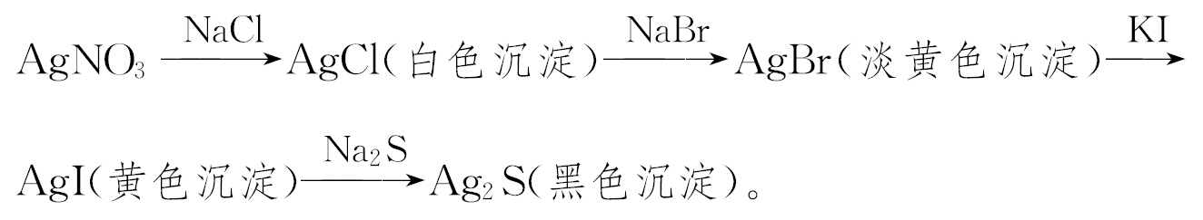
3.沉淀的转化:
(1)含义:在难溶物质的饱和溶液中,溶解度小的沉淀会转化生成溶解度更小的沉淀。
(2)实例。

Slide 38
【针对训练】
(2015·阳江模拟)常温下,Ag₂SO₄、AgCl、AgI的溶度积常数依次为K_{sp}(Ag₂SO₄)=7.7×10⁻⁵、K_{sp}(AgCl)=1.8×10⁻¹⁰、K_{sp}(AgI)=8.3×
10⁻¹⁷。下列有关说法中,错误的是 ( )
A.常温下,Ag₂SO₄、AgCl、AgI在水中的溶解能力依次减弱
B.在AgCl饱和溶液中加入NaI固体,有AgI沉淀生成
C.Ag₂SO₄、AgCl、AgI的溶度积常数之比等于它们饱和溶液的物质的量浓度之比
D.在Ag₂SO₄饱和溶液中加入Na₂SO₄固体有Ag₂SO₄沉淀析出

Slide 39

【解析】选C。由溶度积数据可知A正确；K_{sp}(AgI)<K_{sp}(AgCl)，说明
AgI更难溶，B正确；K_{sp}(Ag₂SO₄)＝c²(Ag⁺)·c( )，K_{sp}(AgCl)＝
c(Ag⁺)·c(Cl⁻)，K_{sp}(AgI)＝c(Ag⁺)·c(I⁻)，C错误；Ag₂SO₄饱和溶液
中存在沉淀溶解平衡：Ag₂SO₄(s) 2Ag⁺(aq)+ (aq)，加入
Na₂SO₄固体， 的浓度增大，平衡逆向移动，有Ag₂SO₄固体析出，
D正确。

Slide 40
【加固训练】在25℃时,FeS的K_{sp}=6.3×10⁻¹⁸,CuS的K_{sp}=1.3×10⁻³⁶,
ZnS的K_{sp}=1.3×10⁻²⁴。下列有关说法中正确的是 ( )
A.25℃时,CuS的溶解度大于ZnS的溶解度
B.25℃时,饱和CuS溶液中Cu²⁺的浓度为1.3×10⁻³⁶mol·L⁻¹
C.向物质的量浓度相同的FeCl₂、ZnCl₂的混合液中加入少量Na₂S,只有FeS沉淀生成
D.除去某溶液中的Cu²⁺,可以选用FeS作沉淀剂

Slide 41

【解析】选D。ZnS和CuS的K_{sp}表达式相同，K_{sp}越小则溶解度越小，A
错误；饱和CuS溶液中c(Cu²⁺)＝ mol·L⁻¹，B错误；FeS的K_{sp}
大于ZnS，所以C选项应只有ZnS生成；D选项依据沉淀的转化，溶度积
大的FeS可以转化为溶度积小的CuS。

Slide 42

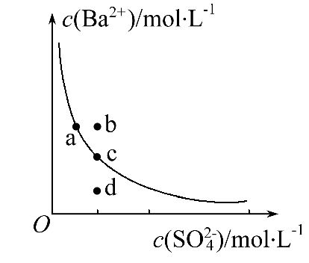
考点二 溶度积曲线
溶度积曲线是分别以阳、阴离子的浓度为坐标作出的曲线,不同温度下曲线形状不尽相同。如图是BaSO₄溶液中的离子浓度曲线。

Slide 43
(1)曲线上的任意一点(如a、c点),都代表指定温度下的饱和溶液,由对应的离子浓度可求K_{sp}。
(2)可通过比较、观察得出溶液是否达到饱和状态,是否有沉淀析出。处于曲线上方的点(如b点)表明溶液处于过饱和状态,一定会有沉淀析出,处于曲线下方的点(如d点),则表明溶液处于未饱和状态,不会有沉淀析出。

Slide 44
【高考警示】
(1)在温度不变时,无论改变哪种离子的浓度,另一种离子的浓度只能在曲线上变化,不会出现在曲线外的点。
(2)溶液在蒸发时,离子浓度的变化分两种情况:①原溶液不饱和时,离子浓度要增大都增大;②原溶液饱和时,离子浓度都不变。
(3)溶度积常数只是温度的函数,与溶液中溶质的离子浓度无关,在同一曲线上的任意点,溶度积常数相同。

Slide 45
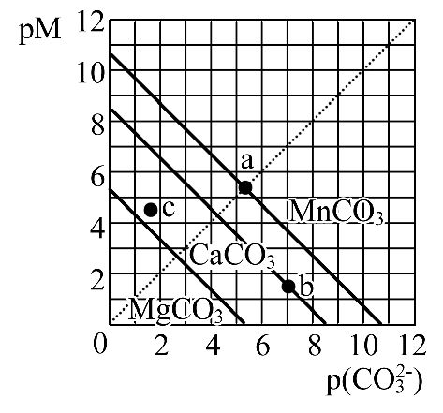

【典题】(双选)(2013·江苏高考)一定温度下，三
种碳酸盐MCO₃(M：Mg²⁺、Ca²⁺、Mn²⁺)的沉淀溶解平
衡曲线如图所示。已知：pM＝-lgc(M)，p( )
＝-lgc( )。下列说法正确的是( )
A.MgCO₃、CaCO₃、MnCO₃的K_{sp}依次增大
B.a点可表示MnCO₃的饱和溶液，且c(Mn²⁺)＝c( )
C.b点可表示CaCO₃的饱和溶液，且c(Ca²⁺)<c( )
D.c点可表示MgCO₃的不饱和溶液，且c(Mg²⁺)<c( )

Slide 46

【解析】选B、D。因为c(M)＝10^{-pM}、c( )＝ ，而K_{sp}＝
c(M)×c( )，由图象可知A项中的三者K_{sp}依次减小，A错误；由图
象可知，在斜线上的点都是饱和溶液，点a在对角线上，B正确；点b
也是饱和溶液，但c(Ca²⁺)>c( )，C错误；通过c点作横轴的垂线
后可看出，c(Mg²⁺)×c( )<K_{sp}，故溶液不饱和，且c(Mg²⁺)<
c( )，D正确。

Slide 47
【互动探究】(1)图中虚线上的点代表的意义是什么?
提示:虚线上的点都有pM=p( ),即M的浓度与 浓度相等。
(2)对于三种碳酸盐,b点的意义有何不同?
提示:b点表示CaCO₃的饱和溶液;对于MnCO₃来说是过饱和溶液,要析出沉淀;对于MgCO₃来说是不饱和溶液,沉淀要溶解。

Slide 48
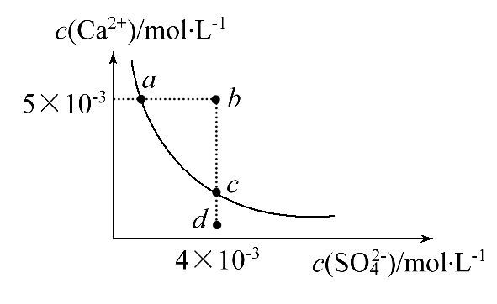
【针对训练】
(双选)(2015·潮州模拟)常温下,K_{sp}(CaSO₄)=
9×10⁻⁶,常温下CaSO₄在水中的沉淀溶解平衡曲
线如图。下列说法正确的是( )
A.CaSO₄在稀硫酸中的溶解性比在纯水中的溶解性弱
B.b点将有沉淀生成,平衡后溶液中c( )一定等于3×10⁻³mol·L⁻¹
C.d点溶液通过蒸发可以变到c点
D.a点对应的K_{sp}等于c点对应的K_{sp}

Slide 49
【解析】选A、D。A项,稀硫酸中存在 ,使CaSO₄的沉淀溶解平衡向
左移动,故正确;B项,由图示可得:b点Q_{c}=5×10⁻³×4×10⁻³=2×10⁻⁵
>K_{sp},有沉淀生成,平衡向生成沉淀的方向进行,此时溶液中c( )会
小于4×10⁻³mol·L⁻¹,由于c(Ca²⁺)>c( ),则c( )小于3×
10⁻³mol·L⁻¹,不正确;C项,将d点溶液蒸发,c( )也增大,不正确;D
项,a点与c点的温度相同,对应的K_{sp}相等,正确。

Slide 50
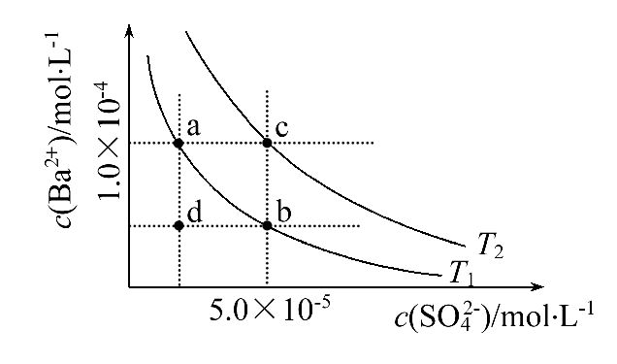
【加固训练】1.如图所示,有T₁、T₂两种温度下两条BaSO₄在水中的沉淀溶解平衡曲线,下列说法不正确的是 ( )

Slide 51
A.T₂比T₁的温度高
B.在T₁曲线上方区域(不含曲线)任意一点时,均有BaSO₄沉淀生成
C.蒸发溶剂可能使溶液由d点变为曲线上a,b之间的某一点(不含a,b)
D.升温可使溶液由b点变为d点

Slide 52
【解析】选D。A项正确,因为T₂曲线的K_{sp}大,故其温度高;B项正确,T₁
曲线上方区域,任意一点为过饱和溶液,有BaSO₄沉淀生成;C项正确,蒸
发溶剂,c( )、c(Ba²⁺)均增大,而由d点到a点c( )保持不变,由
d点到b点c(Ba²⁺)保持不变;D项错误,升温K_{sp}增大,c(Ba²⁺)、c( )
应均增大。

Slide 53
2.已知K_{sp}[Cu(OH)₂]＝2.2×10⁻²⁰、K_{sp}[Fe(OH)₃]＝4.0×10⁻³⁸，Cu²⁺和Fe³⁺完全以氢氧化物沉淀时的pH分别为6.7和3.2。现在向pH＝0、浓度均为0.04 mol·L⁻¹的Cu²⁺、Fe³⁺溶液中加入某一固体，以中和H⁺调节pH(设溶液体积不变)，该过程中Cu²⁺、Fe³⁺的浓度与pH关系正确的是( )

Slide 54
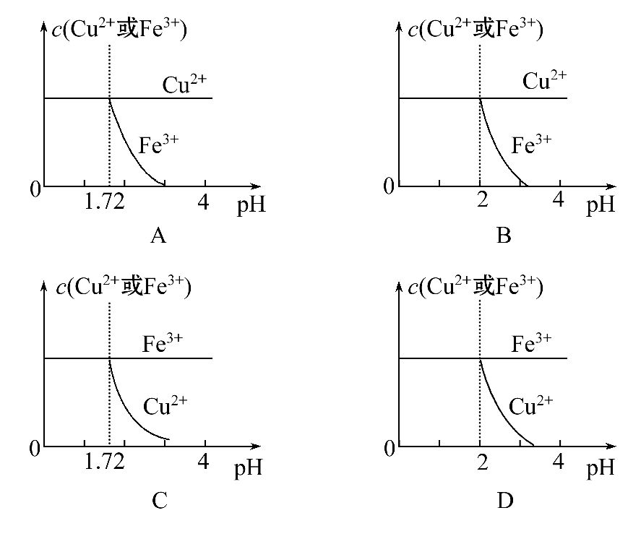

Slide 55
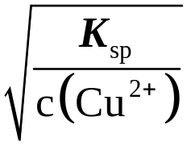
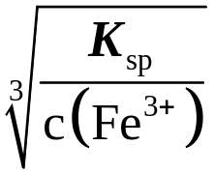
【解析】选B。由K_{sp}[Cu(OH)₂]＝2.2×10⁻²⁰、K_{sp}[Fe(OH)₃]＝4.0×
10⁻³⁸知，浓度均为0.04 mol·L⁻¹的Cu²⁺和Fe³⁺溶液，Cu²⁺开始沉淀时
c(OH⁻)＝ ＝7.4×10⁻¹⁰，pH约为4.9；Fe³⁺开始沉淀时，c(OH⁻)
＝ ＝10⁻¹²，pH＝2。所以pH＝2时Fe³⁺开始沉淀，当全部沉淀时，
pH为3.2。

Slide 56



Slide 57
